Slide 1
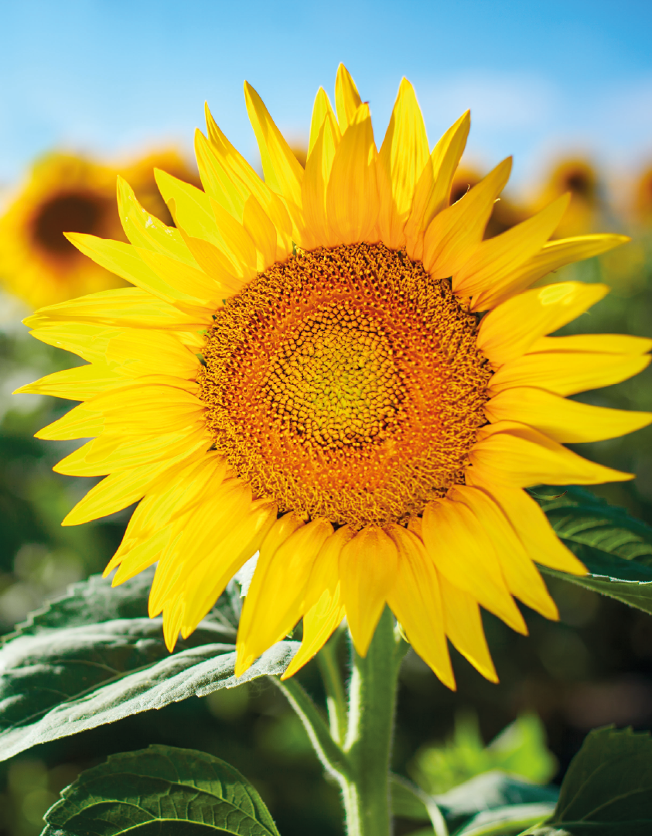

Slide 2
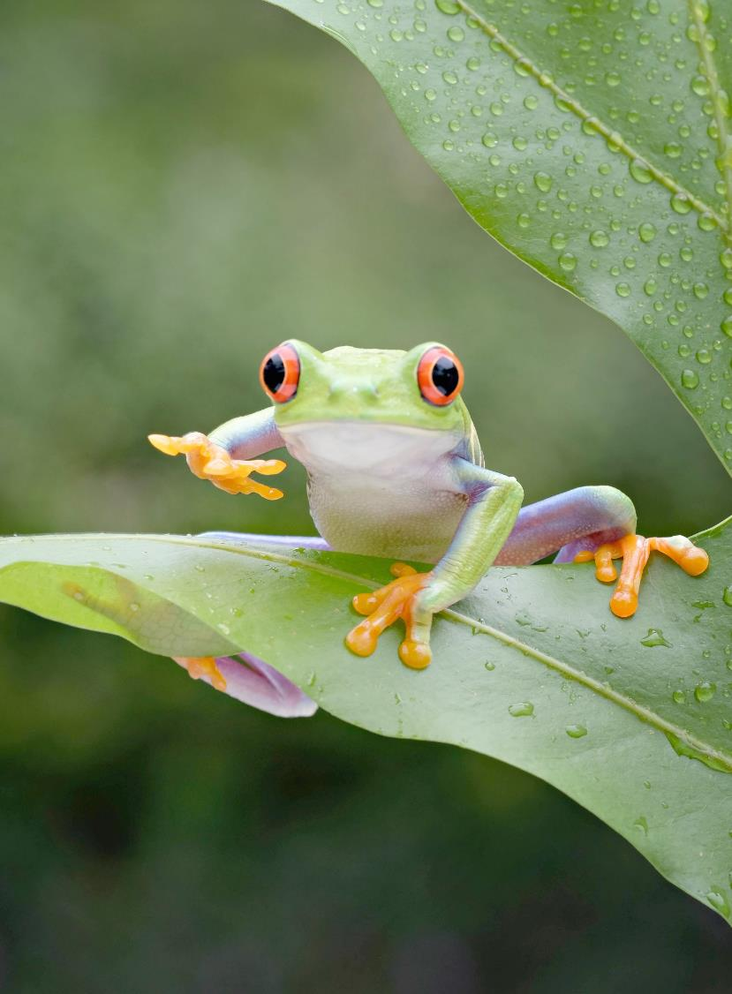
เปรียบเทียบรูปร่างและโครงสร้างของเซลล์พืชและสัตว์ รวมทั้งบรรยายหน้าที่ของผนังเซลล์ เยื่อหุ้มเซลล์ ไซโทพลาซึม นิวเคลียส แวคิวโอล ไมโทคอนเดรีย และคลอโรพลาสต์ (มฐ. ว 1.2 ม.1/1)
ใช้กล้องจุลทรรศน์ใช้แสงศึกษาเซลล์และโครงสร้างต่าง ๆ ภายในเซลล์ (มฐ. ว 1.2 ม.1/2)
อธิบายความสัมพันธ์ระหว่างรูปร่างกับการทำหน้าที่ของเซลล์ (มฐ. ว 1.2 ม.1/3)
อธิบายการจัดระบบของสิ่งมีชีวิต โดยเริ่มจากเซลล์ เนื้อเยื่อ อวัยวะ ระบบอวัยวะจนเป็นสิ่งมีชีวิต (มฐ. ว 1.2 ม.1/4)
อธิบายกระบวนการแพร่และออสโมซิสจากหลักฐานเชิงประจักษ์ และยกตัวอย่างการแพร่และออสโมซิสในชีวิต ประจำวัน (มฐ. ว 1.2 ม.1/5)
Notes:
ตัวชี้วัด
เปรียบเทียบรูปร่างและโครงสร้างของเซลล์พืชและสัตว์ รวมทั้งบรรยายหน้าที่ของผนังเซลล์ เยื่อหุ้มเซลล์ ไซโทพลาซึม นิวเคลียส แวคิวโอล ไมโทคอนเดรีย และคลอโรพลาสต์ (มฐ. ว 1.2 ม.1/1)
ใช้กล้องจุลทรรศน์ใช้แสงศึกษาเซลล์และโครงสร้างต่าง ๆ ภายในเซลล์ (มฐ. ว 1.2 ม.1/2)
อธิบายความสัมพันธ์ระหว่างรูปร่างกับการทำหน้าที่ของเซลล์ (มฐ. ว 1.2 ม.1/3)
อธิบายการจัดระบบของสิ่งมีชีวิต โดยเริ่มจากเซลล์ เนื้อเยื่อ อวัยวะ ระบบอวัยวะจนเป็นสิ่งมีชีวิต (มฐ. ว 1.2 ม.1/4)
อธิบายกระบวนการแพร่และออสโมซิสจากหลักฐานเชิงประจักษ์ และยกตัวอย่างการแพร่และออสโมซิสในชีวิตประจำวัน (มฐ. ว 1.2 ม.1/5)

Slide 3
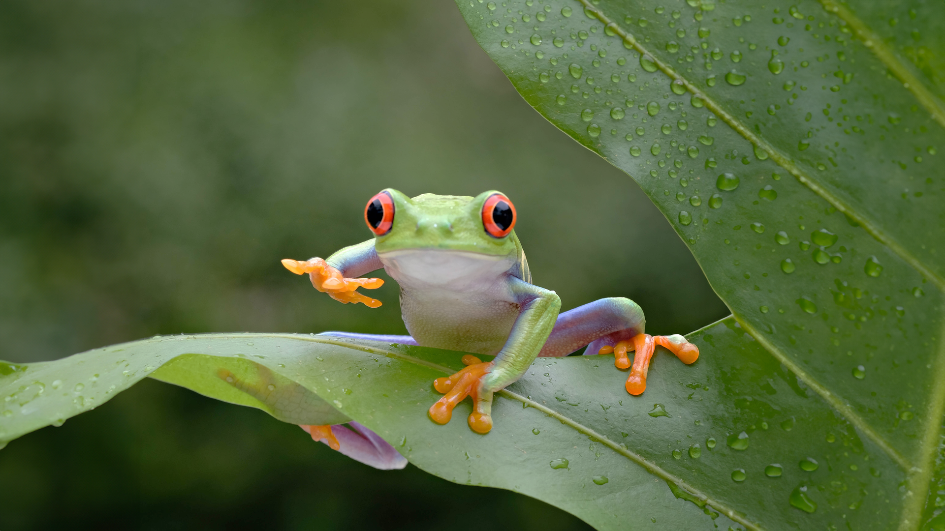

Slide 4
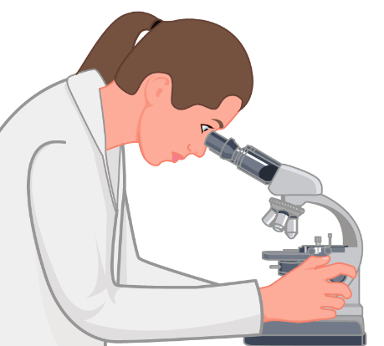

Slide 5
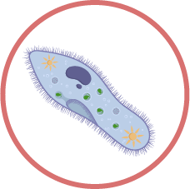
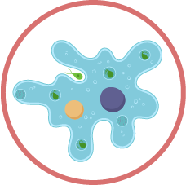
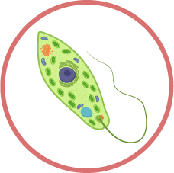
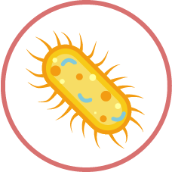
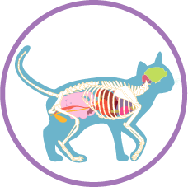
เซลล์ คือ หน่วยพื้นฐานที่เล็กที่สุดของสิ่งมีชีวิต มีลักษณะแตกต่างกันตามชนิดของสิ่งมีชีวิต
ประเภทของสิ่งมีชีวิต
สิ่งมีชีวิตเซลล์เดียว
สิ่งมีชีวิตหลายเซลล์

Slide 6
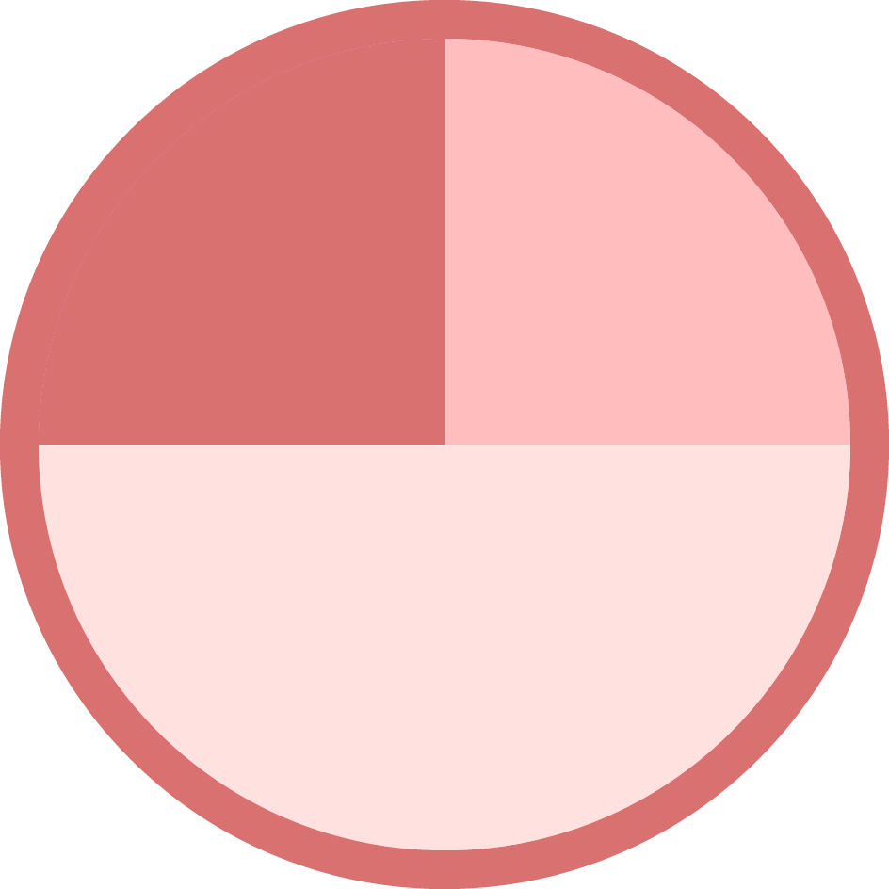
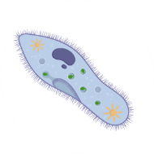
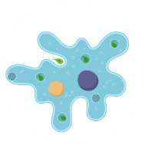
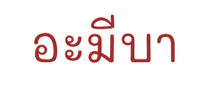
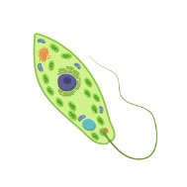
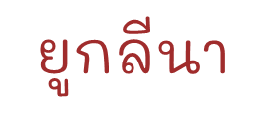
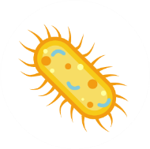
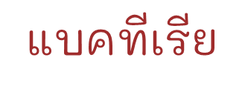
ประเภทของสิ่งมีชีวิต
สิ่งมีชีวิตที่ร่างกาย
ประกอบด้วยเซลล์
เพียงเซลล์เดียว
กิจกรรมต่าง ๆ ที่เกี่ยวข้องกับการดำรงชีวิต
เช่น การกินอาหาร การขับถ่าย
การสืบพันธุ์ จะเกิดขึ้นภายในเซลล์
เพียงเซลล์เดียว

Slide 7
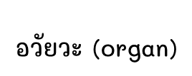
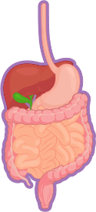
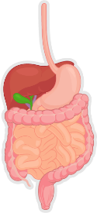
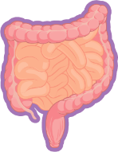
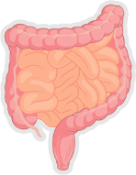
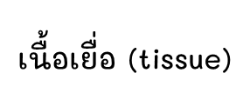
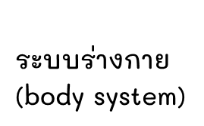
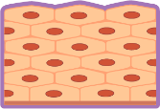
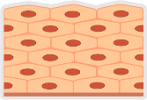
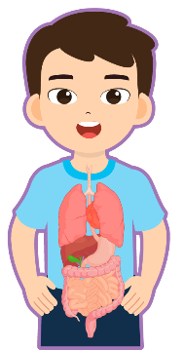
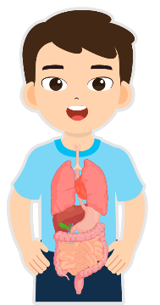
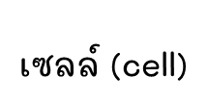
ประเภทของสิ่งมีชีวิต
การจัดระบบในร่างกายสิ่งมีชีวิต
เนื้อเยื่อหลายชนิด เช่น
เนื้อเยื่อบุผิว เนื้อเยื่อ
เกี่ยวพัน มารวมกลุ่มกัน
อวัยวะต่าง ๆ ที่ทำหน้าที่ร่วมกัน เช่น ระบบย่อยอาหาร เกิดจากการทำงาน ของปาก หลอดอาหาร กระเพาะอาหาร ลำไส้เล็กและลำไส้ใหญ่
ร่างกายประกอบด้วยเซลล์
จำนวนมาก มีทั้งใน
พืชและสัตว์
เซลล์จำนวนมากที่มี
ลักษณะและหน้าที่ เหมือนกันมารวมกลุ่ม
เพื่อทำหน้าที่อย่างเดียวกัน
ระบบต่าง ๆ ในร่างกาย
เช่น ระบบขับถ่าย ระบบย่อยอาหาร ระบบหายใจ ทำงานร่วมกันเพื่อให้สิ่งมี
ชีวิตดำรงชีวิตอย่างสมดุล
เซลล์ 1 เซลล์ มีหน้าที่และลักษณะจำเพาะ

Slide 8
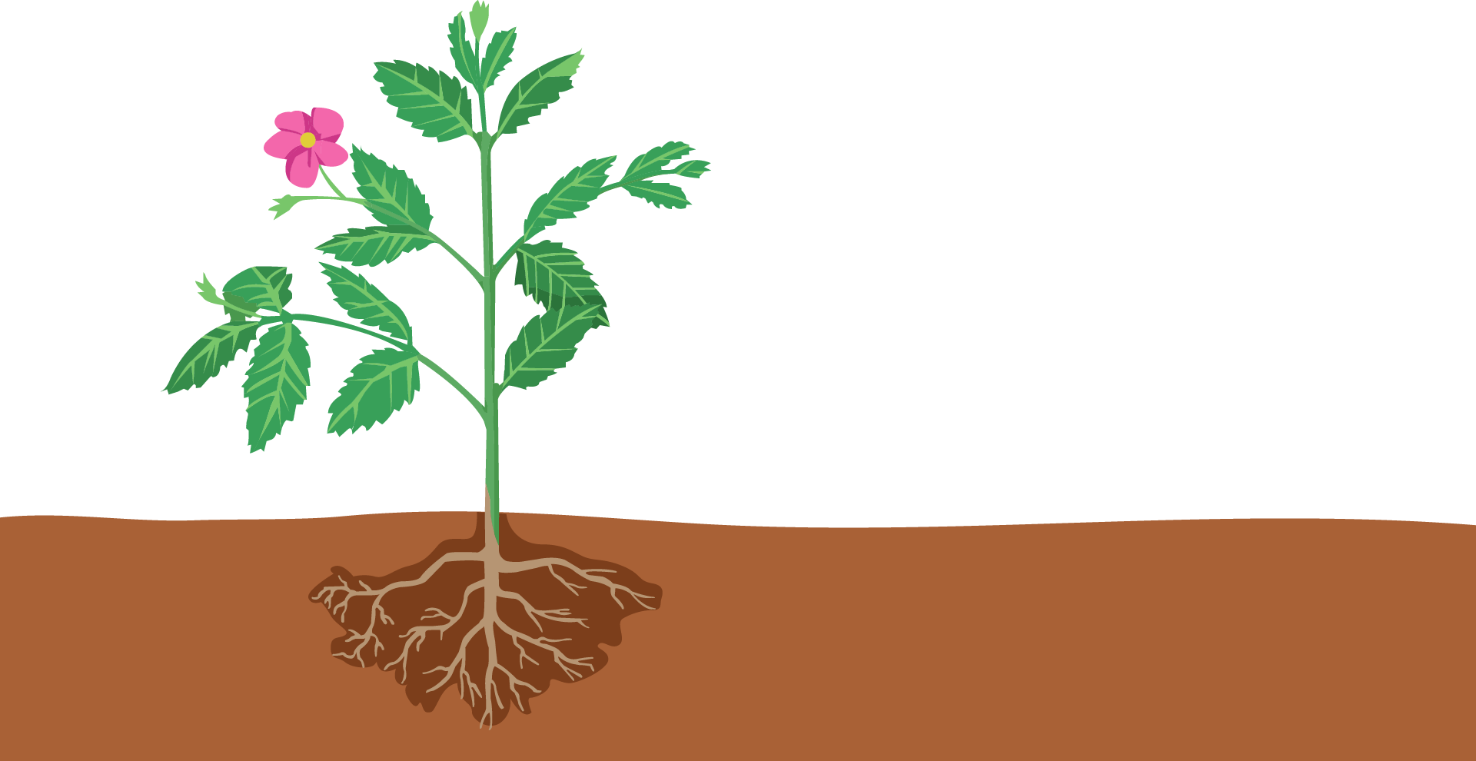
ใบ
เนื้อเยื่อผิว
ลำต้น
เนื้อเยื่อลำเลียง
ราก
เนื้อเยื่อบริเวณราก
Notes:
ขั้นตอนการแสดง ใช้รูปแบบ Zoom

Slide 9
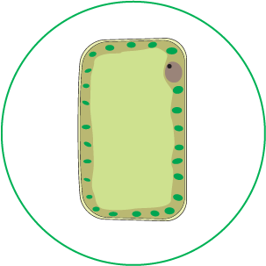
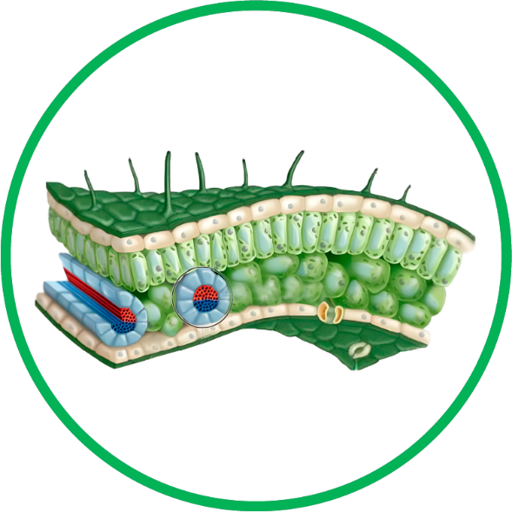
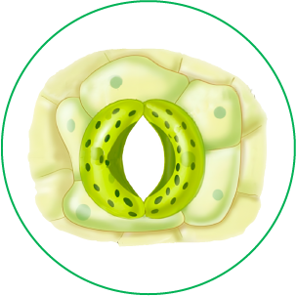
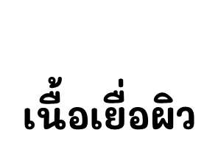
เซลล์แพลิเซด
เรียงตัวกันเป็นแถวตั้งฉากกับผิวใบ
ภายในมีคลอโรพลาสต์จำนวนมาก
เซลล์คุม
มีรูปร่างคล้ายเมล็ดถั่ว 2 อันประกบกัน
ทำหน้าที่ควบคุมการปิด-เปิดของปากใบ

Slide 10
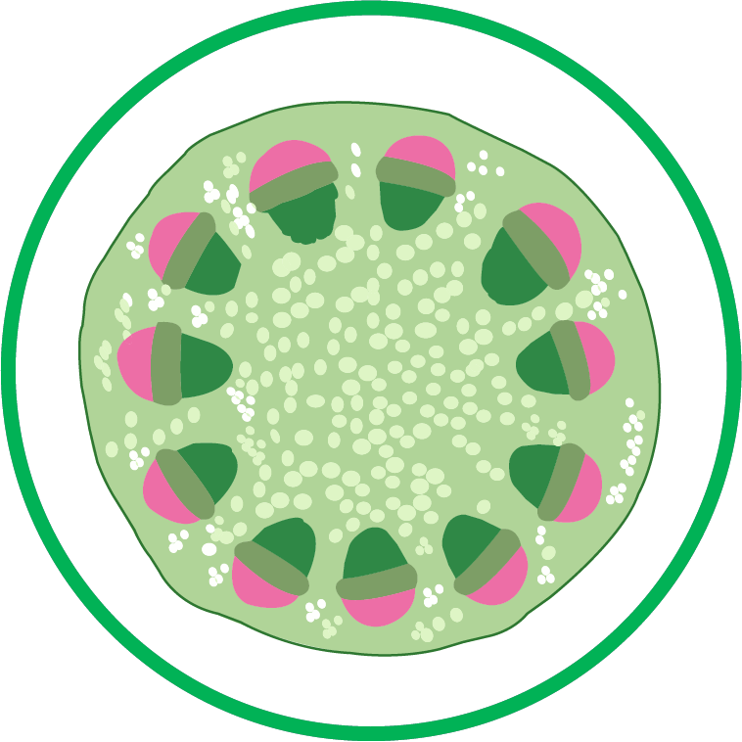
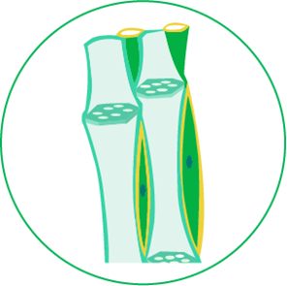
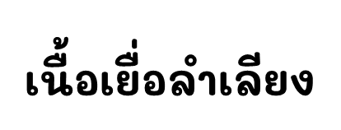
ไซเล็ม
เป็นท่อลำเลียงน้ำ มีลักษณะกลวงและยาว ทำหน้าที่ลำเลียงน้ำจากรากไปสู่ใบ
โฟลเอ็ม
เป็นท่อลำเลียงอาหาร มีลักษณะยาว
หัวท้ายมีรูพรุน ทำหน้าที่ลำเลียงอาหาร
ไปยังส่วนต่าง ๆ ของพืช

Slide 11
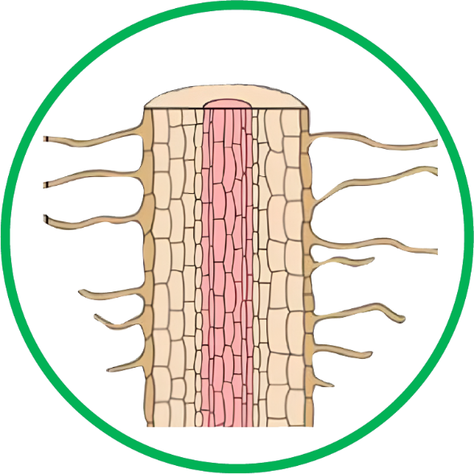
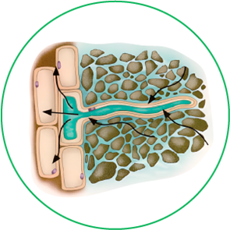
เซลล์ขนราก
มีลักษณะยาว และยื่นเข้าไปในดิน
เพื่อเพิ่มพื้นที่ผิวสัมผัสให้รากสามารถ
ดูดน้ำและแร่ธาตุได้มากขึ้น

Slide 12
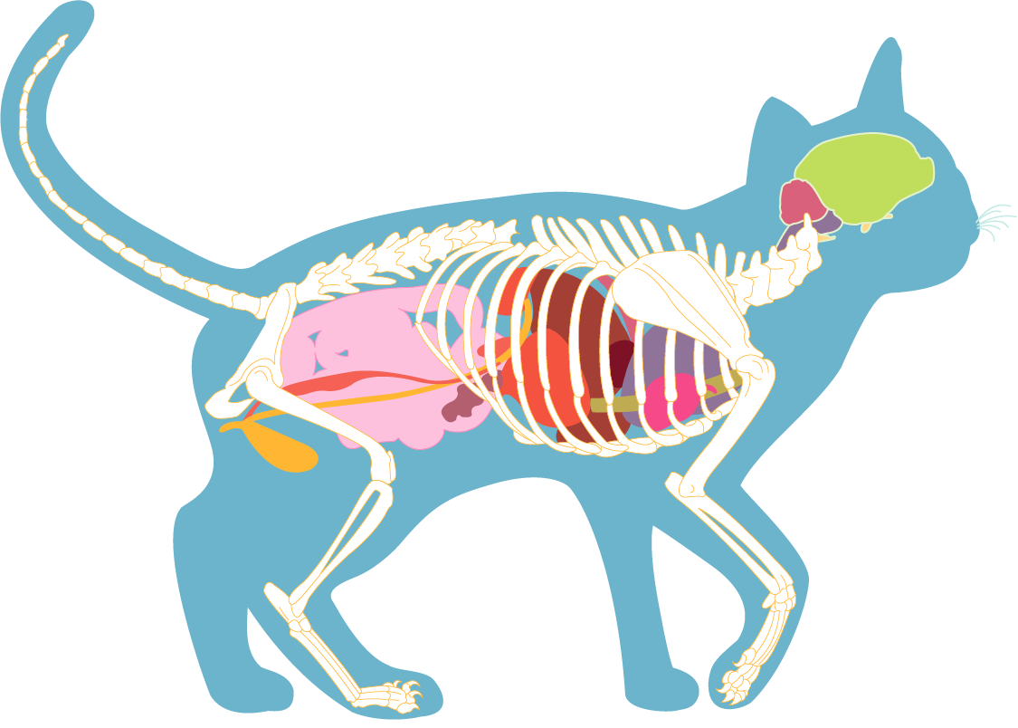
สมอง
ลำไส้
เนื้อเยื่อประสาท
เนื้อเยื่อบุผิว
อวัยวะสืบพันธุ์
เลือด
เนื้อเยื่ออัณฑะ
น้ำเลือด
Notes:
ขั้นตอนการแสดง ใช้รูปแบบ Zoom

Slide 13
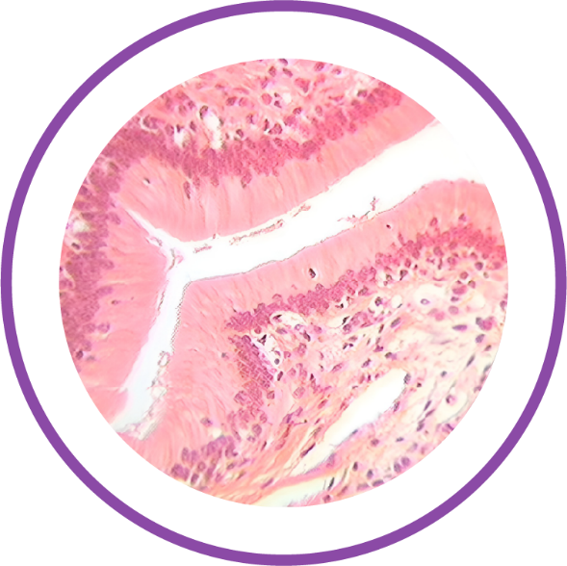
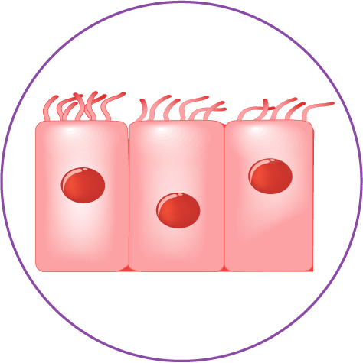
เซลล์บุผิว
มีส่วนที่ยื่นออกไปคล้ายนิ้วมือ เรียกว่า
วิลลัส (villus) ซึ่งช่วยเพิ่มพื้นที่ผิว
ในการดูดซึมอาหาร

Slide 14
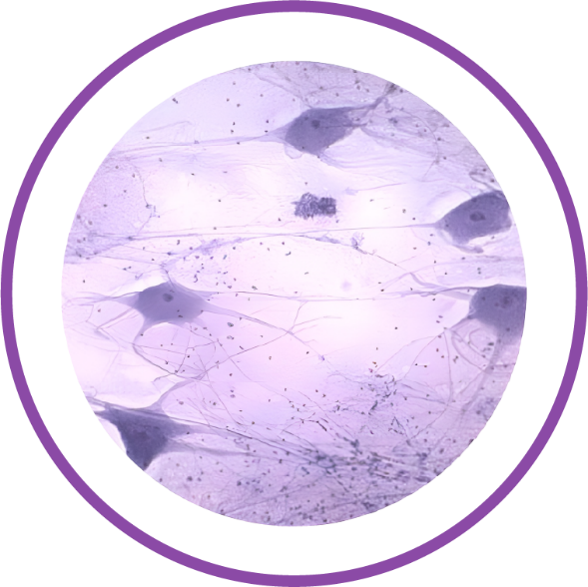
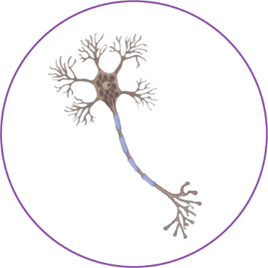
เซลล์ประสาท
มีลักษณะเป็นเส้นใยยาว และแตกแขนง
ไปทั่วร่างกาย ทำหน้าที่รับส่งกระแสประสาท
เพื่อควบคุมการทำงานของร่างกาย

Slide 15
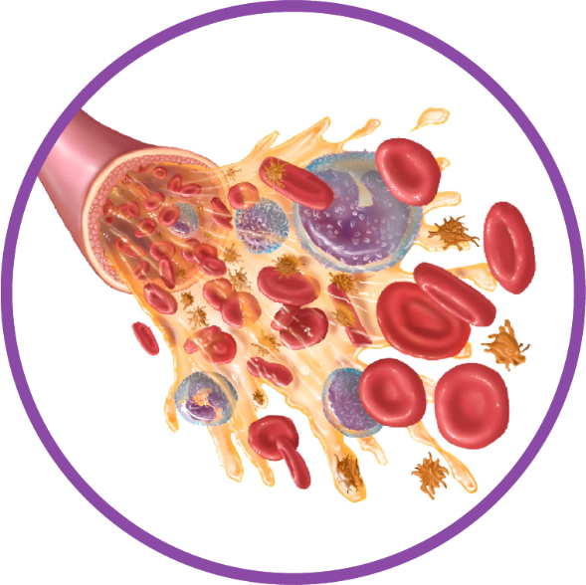
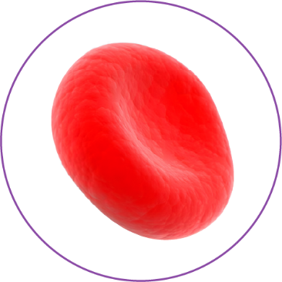
เซลล์เม็ดเลือดแดง
มีลักษณะกลม ตรงกลางเว้า ไม่มีนิวเคลียส
ช่วยเพิ่มพื้นที่ผิวในการแลกเปลี่ยนแก๊ส
และสามารถลอดผ่านหลอดเลือดฝอยได้

Slide 16
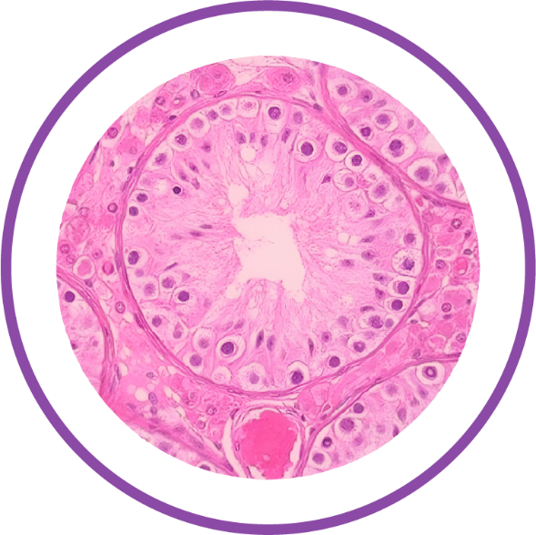
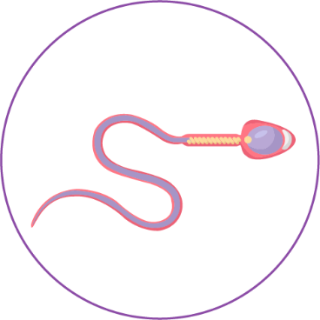
เซลล์อสุจิ
ประกอบด้วยส่วนหัว ลำตัวและหาง
โดยส่วนหางที่ยาว จะช่วยให้เซลล์อสุจิ
เคลื่อนที่ไปผสมกับเซลล์ไข่ได้

Slide 17
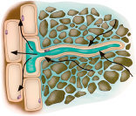
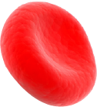

Slide 18
เป็นอุปกรณ์ที่ช่วยในการขยายขนาดสิ่งต่าง ๆ ที่เราไม่สามารถมองเห็นได้ด้วยตาเปล่า
จานหมุน
จานหมุน
จานหมุน
ใช้หมุนเมื่อต้องการเปลี่ยน
กำลังขยายของเลนส์ใกล้วัตถุ
เลนส์ใกล้วัตถุ
มีกำลังขยายต่ำและสูง
(4X 10X 40X 100X)
เลนส์ใกล้วัตถุ
เลนส์ใกล้วัตถุ
ที่หนีบสไลด์
ไอริส ไดอะแฟรม
ที่หนีบสไลด์
ใช้หนีบสไลด์ให้แน่นอยู่กับที่
ที่หนีบสไลด์
ม่านปิด-เปิดรูรับแสงสามารถ ปรับขนาดของรูรับแสงให้ได้ ปริมาณแสงตามต้องการ
ไอริส ไดอะแฟรม
ไอริส ไดอะแฟรม
เลนส์รวมแสง
ทำหน้าที่รวมแสงให้เข้มขึ้น เพื่อส่งไปยังวัตถุที่ต้องการศึกษา
เลนส์รวมแสง
เลนส์รวมแสง
แหล่งกำเนิดแสง
แหล่งกำเนิดแสงของกล้องอาจ
เป็นกระจกเงาหรือหลอดไฟ
แหล่งกำเนิดแสง
แหล่งกำเนิดแสง
ฐาน
ฐาน
ส่วนที่รองรับน้ำหนักของกล้อง
ฐาน

Slide 19
เป็นอุปกรณ์ที่ช่วยในการขยายขนาดสิ่งต่าง ๆ ที่เราไม่สามารถมองเห็นได้ด้วยตาเปล่า
เลนส์ใกล้ตา
เลนส์ใกล้ตา
เลนส์ใกล้ตา
อยู่ส่วนบนของลำกล้อง
โดยทั่วไปจะมีกำลังขยาย 10X
ลำกล้อง
ลำกล้อง
ลำกล้อง
ด้านบนติดกับเลนส์ใกล้ตา
ด้านล่างติดกับเลนส์ใกล้วัตถุ
แขนกล้อง
แขนกล้อง
ใช้จับในขณะเคลื่อนย้าย กล้องจุลทรรศน์
แขนกล้อง
แท่นวางวัตถุ
แท่นวางวัตถุ
แท่นวางวัตถุ
ใช้วางสไลด์ที่ต้องการศึกษา
ปุ่มปรับภาพละเอียด
ปุ่มปรับภาพละเอียด
ใช้หมุนเพื่อทำให้เห็นภาพ ได้ชัดเจนยิ่งขึ้น
ปุ่มปรับภาพละเอียด
ปุ่มปรับภาพหยาบ
ใช้หมุนเพื่อเลื่อนตำแหน่งแท่น ของวัตถุ เพื่อปรับระยะภาพ
ปุ่มปรับภาพหยาบ
ปุ่มปรับภาพหยาบ

Slide 20
Android
IOS
https://www.aksorn.com/interactive3D/RK721

Slide 21
นิวเคลียส
ไซโทพลาซึม
ส่วนที่ห่อหุ้มเซลล์
ลักษณะเป็นทรงกลมอยู่กลางเซลล์ ทำหน้าที่ควบคุม กิจกรรมต่าง ๆ ของเซลล์
ลักษณะเป็นของเหลว ประกอบด้วย ออร์แกเนลล์ต่าง ๆ ที่มีหน้าที่แตกต่างกัน
โครงสร้างที่ห่อหุ้มไซโทพลาซึม
และแสดงขอบเขตของเซลล์
นิวเคลียส
ควบคุมกระบวนการต่าง ๆ ภายในเซลล์
ไรโบโซม
มีขนาดเล็ก กระจายอยู่ในไซโทพลาซึม
ทำหน้าที่สังเคราะห์โปรตีนและเอนไซม์
ไมโทคอนเดรีย
มีเยื่อหุ้ม 2 ชั้น ทำหน้าที่ เป็นแหล่งสร้างพลังงานให้แก่เซลล์
กอลจิบอดี
เยื่อหุ้มเซลล์
ถุงที่เป็นเยื่อบาง ๆ เรียงซ้อนกันเป็นชั้น ๆ
และส่วนปลายของถุงมักโป่งออก ทำหน้าที่
เก็บสารที่ร่างแหเอนโดพลาซึมสร้างขึ้น
ห่อหุ้มเซลล์ และควบคุม การผ่านเข้า-ออกของสาร
แวคิวโอล
แวคิวโอล
ร่างแหเอนโดพลาซึม
คลอโรพลาสต์
ลักษณะเป็นถุง ภายในมีสารละลายอยู่ ในเซลล์พืช ทำหน้าที่เก็บสะสมน้ำ
และสารอื่น ๆ แต่ในสิ่งมีชีวิตเซลล์เดียว
ทำหน้าที่ควบคุมปริมาณน้ำและของเสีย
มีขนาดเล็กกว่าเซลล์พืช รักษาสมดุล
ของน้ำในสิ่งมีชีวิตเซลล์เดียวบางชนิด
หรือใช้บรรจุอาหาร ในเซลล์เม็ดเลือดขาวของสัตว์เลี้ยงลูกด้วยนม
เซนทริโอ
ลักษณะเป็นท่อแบน บางส่วนพองออก เป็นถุงเรียงซ้อนกันเป็นชั้น ๆ ทำหน้าที่
สังเคราะห์โปรตีน และเอนไซม์
พบเฉพาะในเซลล์พืช มีเยื่อหุ้ม 2 ชั้น ภายในมีรงควัตถุที่เกี่ยวข้องกับกระบวนการสังเคราะห์ด้วยแสง เรียกว่า คลอโรฟิลล์
ลักษณะคล้ายท่อทรงกระบอก 2 ท่อ วางตั้งฉากกัน เป็นออร์แกเนลล์ที่ทำให้โครมาทิดแยกออกจากกัน ในระหว่างการแบ่งเซลล์
ผนังเซลล์
เป็นโครงสร้างที่ห่อหุ้มด้านนอกของเซลล์พืช ทำให้เซลล์ มีความแข็งแรง และช่วยให้เซลล์สามารถคงรูปอยู่ได้

Slide 22
Android
IOS
https://www.aksorn.com/interactive3D/RK722

Slide 23
Android
IOS
https://www.aksorn.com/interactive3D/RK723

Slide 24
คลอโรพลาสต์
เยื่อหุ้มเซลล์
แวคิวโอล
ผนังเซลล์
กอลจิบอดี
คลอโรพลาสต์
เยื่อหุ้มเซลล์
แวคิวโอล
ผนังเซลล์
กอลจิบอดี
เซนทริโอ
ไรโบโซม
นิวเคลียส
ไมโทคอนเดรีย
ร่างแหเอนโดพลาซึม
เซนทริโอ
ไรโบโซม
นิวเคลียส
ไมโทคอนเดรีย
ร่างแหเอนโดพลาซึม

Slide 27
ตอนที่ 1
ศึกษาเซลล์พืช : เยื่อหอมแดง
ผ่าหอมแดง ลอกเยื่อด้านในหอมแดงจากนั้นตัดเยื่อที่ลอกได้เป็นชิ้นเล็ก ๆ
วางเนื้อเยื่อหัวหอมแดงลงบนกระจกสไลด์ ที่มีหยดน้ำแล้วหยดสารละลายไอโอดีน 1 หยด บนเยื่อหัวหอมแดง

Slide 28
ตอนที่ 1
ศึกษาเซลล์พืช : เยื่อหอมแดง (ต่อ)
ปิดด้วยกระจกปิดสไลด์ เอียงทำมุม 45 องศากับกระจกสไลด์ แล้วค่อย ๆ ปิด ไปบนแผ่นสไลด์
ใช้กระดาษทิชชูแตะข้าง ๆ กระจกปิดสไลด์เพื่อซับน้ำส่วนเกินออก แล้วนำ สไลด์ไปศึกษาภายใต้กล้องจุลทรรศน์ โดยใช้เลนส์ใกล้วัตถุกำลังขยายต่ำและกำลังขยายสูง ตามลำดับ สังเกตและบันทึกภาพที่เห็นภายใต้กล้องจุลทรรศน์

Slide 29
ตอนที่ 1
ศึกษาเซลล์พืช : ใบสาหร่ายหางกระรอก
ใช้ปากคีบปลายแหลมเด็ด ใบสาหร่ายหางกระรอก บริเวณใกล้ส่วนยอด 1 ใบ
วางบนหยดน้ำบนกระจก สไลด์และปิดด้วยกระจกปิดสไลด์
นำสไลด์ไปศึกษาภายใต้กล้องจุลทรรศน์โดยใช้เลนส์ใกล้วัตถุกำลังขยายต่ำและกำลังขยายสูง ตามลำดับ สังเกตและบันทึกภาพที่เห็นภายใต้กล้องจุลทรรศน์

Slide 30
ตอนที่ 2
ศึกษาเซลล์สัตว์
ใช้ก้านสำลีที่สะอาดขูดเบา ๆ ที่ด้านในของกระพุ้งแก้ม แล้วนำไปแตะลงบนกระจกสไลด์ที่มีหยดน้ำเกลือเข้มขัน 0.85% w/v
หยดสารละลายไอโอดีน 1 หยด ลงบนเซลล์เยื่อบุข้างแก้มบนกระจกสไลด์ แล้วปิดด้วยกระจกปิดสไลด์

Slide 31
ตอนที่ 2
ศึกษาเซลล์สัตว์ (ต่อ)
นำสไลด์ไปศึกษาภายใต้กล้องจุลทรรศน์ โดยใช้เลนส์ใกล้วัตถุกำลังขยายต่ำและกำลังขยายสูง ตามลำดับ สังเกตและบันทึกภาพที่เห็นภายใต้กล้องจุลทรรศน์
เปรียบเทียบเซลล์ที่สังเกตเห็นภายใต้กล้องจุลทรรศน์กับภาพต่อไปนี้ แล้วชี้ส่วนประกอบในภาพที่นักเรียนวาด

Slide 32
ภาพที่เห็นภายใต้กล้องจุลทรรศน์
(ตอนที่ 1)
ภาพที่เห็นภายใต้กล้องจุลทรรศน์
(ตอนที่ 2)
เซลล์เยื่อหัวหอมแดง
เซลล์ใบสาหร่ายหางกระรอก
เซลล์เยื่อบุข้างแก้ม

Slide 33
Notes:
เปลี่ยนรูป

Slide 34
กระบวนการเคลื่อนที่ของอนุภาคสารจากบริเวณที่มีความเข้มข้นสูงไปสู่บริเวณ ที่มีความเข้มข้นต่ำ จนกระทั่งความเข้มข้นของสารทั้งสองบริเวณสมดุลกัน
การแพร่ของสีผสมอาหารในน้ำ
อนุภาคน้ำ
อนุภาคสีผสมอาหาร

Slide 35
ปัจจัยควบคุมการแพร่
การแพร่ในสิ่งมีชีวิต
ความเข้มข้นของสาร
อุณหภูมิ
การแพร่ของแร่ธาตุในดิน
เข้าสู่เซลล์ขนรากของพืช
การแพร่ของแก๊สคาร์บอนไดออกไซด์
เข้าสู่ใบพืช เพื่อใช้ใน
การสังเคราะห์ด้วยแสง
ความสามารถใน การละลายของสาร
ขนาดอนุภาคของสาร

Slide 36
กระบวนการเคลื่อนที่ของน้ำผ่านเยื่อเลือกผ่าน จากบริเวณที่มีความเข้มข้น ของสารละลายต่ำไปสู่บริเวณที่มีความเข้มข้นของสารละลายสูง
การแพร่ของสีผสมอาหารในน้ำ
ปัจจัยควบคุมการออสโมซิส
โมเลกุลโปรตีน
มีขนาดใหญ่ ไม่สามารถเคลื่อนที่ ผ่านเยื่อเลือกผ่านได้
โมเลกุลโปรตีน
ความเข้มข้นของสาร
อุณหภูมิ
เยื่อเลือกผ่าน
น้ำ

Slide 38
หน่วยพื้นฐานที่เล็กที่สุดของสิ่งมีชีวิต
สิ่งมีชีวิตเซลล์เดียว (Unicellular organism)
สิ่งมีชีวิตหลายเซลล์ (Multicellular organism)
ร่างกายประกอบด้วยเซลล์เพียงเซลล์เดียว
กิจกรรมที่เกี่ยวข้องกับการดำรงชีวิต เช่น กินอาหาร ขับถ่าย สืบพันธุ์ จะเกิดขึ้นในเซลล์เดียว
ส่วนใหญ่ดำรงชีวิตอยู่เป็นอิสระ
ร่างกายประกอบด้วยเซลลำนวนหลายล้านเซลล์
เซลล์แต่ละชนิดมีรูปร่าง ลักษณะ และหน้าที่แตกต่างกัน
มีการจัดระบบร่างกาย
เซลล์ เนื้อเยื่อ อวัยวะ ระบบอวัยวะ ร่างกาย
ตัวอย่างสิ่งมีชีวิตเซลล์เดียว
ตัวอย่างสิ่งมีชีวิตเซลล์เดียว
อะมีบา
ยูกลีนา
พารามีเซียม
สาหร่าย
เห็ดรา
สัตว์
พืช

Slide 39
เป็นอุปกรณ์ที่ช่วยในการขยายขนาดสิ่งต่าง ๆ ที่ไม่สามารถมองเห็นได้ด้วยตาเปล่า
วางกล้องบนพื้นเรียบ หมุนเลนส์ ใกล้วัตถุ
ที่มีกำลังขยายต่ำสุด
นำสไลด์วางบนแท่นวางวัตถุ
หมุนปุ่มปรับภาพหยาบ
แล้วมองวัตถุผ่านเลนส์ใกล้ตา
หมุนปุ่มปรับภาพละเอียด
เพื่อทำให้เห็นภาพชัดเจนขึ้น
หมุนเลนส์ใกล้วัตถุที่มี
กำลังขยายสูงเข้าในแนวลำกล้อง
เพื่อให้ภาพขยายใหญ่ขึ้น
ปรับไอริสไดอะแฟรมเมื่อต้องการ เพิ่มความเข้มแสงที่เข้าสู่ลำกล้อง
ทำความสะอาดเมื่อใช้งานเสร็จ
เลนส์ใกล้ตา
ลำกล้อง
ทั่วไปมีกำลังขยาย 10X
ด้านบนติดเลนส์ใกล้ตา
ด้านล่างติดเลนส์ใกล้วัตถุ
เลนส์ใกล้วัตถุ
มีกำลังขยายต่ำและสูง เช่น 4X 10X 40X 100X
แขนกล้อง
ใช้จับขณะเคลื่อนย้ายอุปกรณ์
ที่หนีบสไลด์
แท่นวางวัตถุ
หนีบสไลด์ให้อยู่กับที่
วางสไลด์ที่ต้องการศึกษา
แหล่งกำเนิดแสง
ไอริสไดอะแฟรม
ฐาน
รวมแสงเพื่อส่งไปยังวัตถุ
รองรับน้ำหนักกล้อง
ปุ่มปรับภาพหยาบ
ปุ่มปรับภาพละเอียด
หมุนเพื่อทำให้เห็นภาพชัดเจนขึ้น
หมุนเพื่อเลื่อนตำแหน่งแท่น ของวัตถุเพื่อปรับระยะภาพ

Slide 40
พบในเซลล์พืชและเซลล์สัตว์
เซลล์สัตว์
เซลล์
พืช
พบในเซลล์สัตว์
พบในเซลล์พืช
5
3
6
3
ร่างแหเอนโดพลาซึม : สังเคราะห์โปรตีน และเอนไซม์
กอลจิบอดี : เก็บสารที่ร่างแหเอนโดพลาซึม สร้างขึ้น
ไมโทคอนเดรีย : สร้างพลังงานให้แก่เซลล์
ไรโบโซม : สังเคราะห์โปรตีนภายในเซลล์
แวคิวโอล : สะสมน้ำ อาหาร และของเสีย
เซนทริโอล : เกี่ยวข้องกับกระบวนการ แบ่งเซลล์
คลอโรพลาสต์ : ภายในมีคลอโรฟิลล์ ทำหน้าที่ดูดซับพลังงานแสง มาใช้ใน กระบวนการสังเคราะห์ด้วยแสง
3
6
7
9
นิวเคลียส
4
นิวเคลียส
5
1
4
7
5
4
1
8
6
นิวเคลียส
2
7
ควบคุมการทำงานของเซลล์
ภายในบรรจุสารพันธุกรรม
ส่วนที่ห่อหุ้มเซลล์
8
เยื่อหุ้มเซลล์ : ห่อหุ้มเซลล์และควบคุมการ ผ่านเข้า-ออกของสารมีสมบัติเป็นเยื่อเลือกผ่าน
ผนังเซลล์ : อยู่ด้านนอกสุด ช่วยให้เซลล์พืช แข็งแรง คงรูปอยู่ได้
1
ไซโทพลาซึม
9
เป็นที่อยู่ของออร์แกแนลล์ มีลักษณะกึ่งแข็งกึ่งเหลว
2

Slide 41
สีผสมอาหาร
การเคลื่อนที่ของอนุภาคสารจากบริเวณที่มีความเข้มข้นของสารสูงไปต่ำ
ปัจจัยที่มีผลต่ออัตราการแพร่
ความเข้มข้นของสาร : ถ้าสองบริเวณ มีความเข้มข้นของสารแตกต่างกันมาก การแพร่จะเกิดขึ้นเร็ว
อุณหภูมิ : อุณหภูมิสูงขึ้น การแพร่ จะเกิดขึ้นเร็ว
ขนาดอนุภาคสาร : สารที่มีอนุภาคขนาดเล็ก แพร่ได้เร็วกว่าสาร ที่มีอนุภาคขนาดใหญ่
ความสามารถในการละลายของสาร : สารที่ละลายได้ดี การแพร่จะเกิดขึ้นเร็ว
บริเวณที่มีความเข้มข้น
ของสีผสมอาหารสูง
อนุภาคของสารสี
เคลื่อนที่จากบริเวณ
ที่มีความเข้มข้นสูงไปต่ำ
อนุภาคของสารสี
แพร่กระจายไปทั่วทั้งภาชนะ
จนกระทั่งเข้าสู่สมดุลการแพร่
ตัวอย่างการแพร่ในเซลล์สิ่งมีชีวิต
การแพร่ของธาตุอาหารในดินเข้าสู่เซลล์ขนรากของพืช
การแพร่ของแก๊สออกซิเจนเข้าสู่เซลล์พืชและเซลล์สัตว์ในกระบวนการหายใจ

Slide 42
การเคลื่อนที่ของน้ำจากบริเวณที่มีความเข้มข้นของสารละลายต่ำไปสูงโดยผ่านเยื่อเลือกผ่านที่ยอมให้น้ำและสารบางชนิดผ่านได้เท่านั้น
เยื่อเลือกผ่าน
(ผ่านได้เฉพาะโมเลกุลน้ำ)
โมเลกุลน้ำเคลื่อนที่
ผ่านเยื่อเลือกผ่าน
ปัจจัยที่มีผลต่ออัตราออสโมซิส
ความเข้มข้นของสาร : ถ้าสองบริเวณมีความเข้มข้นของสาร แตกต่างกันมาก ออสโมซิส จะเกิดขึ้นเร็ว
อุณหภูมิ : อุณหภูมิสูงขึ้น ออสโมซิสจะเกิดขึ้นเร็ว
ความเข้มข้นของสารต่ำ
ความเข้มข้นของสารสูง
บริเวณทั้งสอง มีความเข้มข้นของสารเท่ากัน
ตัวอย่างออสโมซิสที่พบได้ในสิ่งมีชีวิต
การแตกหรือเหี่ยวของเซลล์เม็ดเลือดแดง
การเต่งหรือเหี่ยวของเซลล์พืช

Slide 44
ให้นักเรียนเลือกคำตอบที่ถูกต้องที่สุดเพียงข้อเดียว
1. ข้อใดกล่าวถูกต้อง
1.
1.
เซลล์ทุกชนิดมีผนังเซลล์
เซลล์ทุกชนิดมีผนังเซลล์
2.
2.
ไวรัสเป็นสิ่งมีชีวิตเซลล์เดียว
ไวรัสเป็นสิ่งมีชีวิตเซลล์เดียว
3.
3.
เซลล์ทุกชนิดมีรูปร่างเหมือนกัน
เซลล์ทุกชนิดมีรูปร่างเหมือนกัน
4.
4.
สิ่งมีชีวิตทุกชนิดมีเซลล์เป็นองค์ประกอบ
สิ่งมีชีวิตทุกชนิดมีเซลล์เป็นองค์ประกอบ
เฉลย ข้อ 4. สิ่งมีชีวิตทุกชนิดมีเซลล์เป็นองค์ประกอบ
- ผนังเซลล์พบในเซลล์พืชเท่านั้น
- ไวรัสจัดเป็นอนุภาค เนื่องจากไม่มีทั้งเยื่อหุ้มเซลล์และไซโทพลาสซึม จึงไม่มีสมบัติของเซลล์
- เซลล์แต่ละชนิดมีรูปร่าง ขนาด และหน้าที่แตกต่างกัน - สิ่งมีชีวิตทุกชนิดประกอบด้วย เซลล์ ซึ่งเป็นหน่วยพื้นฐานที่เล็กที่สุด

Slide 45
2. เซลล์เยื่อบุข้างแก้มมีองค์ประกอบเหมือนกับเซลล์ใด
1.
1.
เซลล์คุม
เซลล์คุม
2.
2.
เซลล์สาหร่าย
เซลล์สาหร่าย
3.
3.
เซลล์ว่านกาบหอย
เซลล์ว่านกาบหอย
4.
4.
เซลล์เม็ดเลือดแดง
เซลล์เม็ดเลือดแดง
เฉลย ข้อ 4. เซลล์เม็ดเลือดแดง
เยื่อบุข้างแก้ม เป็นเซลล์สัตว์
พิจารณาแต่ละตัวเลือก
ข้อ 1. เซลล์คุม เป็นเซลล์พืช
ข้อ 2. เซลล์สาหร่าย เป็นเซลล์พืช
ข้อ 3. เซลล์ว่านกาบหอย เป็นเซลล์พืช
ข้อ 4. เซลล์เม็ดเลือดแดง เป็นเซลล์สัตว์
ดังนั้น เซลล์เยื่อบุข้างแก้มมีองค์ประกอบเหมือนเซลล์เม็ดเลือดแดง

Slide 46
3. ข้อใดกล่าวไม่ถูกต้อง
1.
1.
เซลล์แต่ละชนิดมีรูปร่างและหน้าที่แตกต่างกัน
เซลล์แต่ละชนิดมีรูปร่างและหน้าที่แตกต่างกัน
2.
2.
เซลล์เม็ดเลือดแดงในมนุษย์มีลักษณะกลม ตรงกลางเว้า
เซลล์เม็ดเลือดแดงในมนุษย์มีลักษณะกลม ตรงกลางเว้า
3.
3.
เซลล์ในระบบเดียวกัน ย่อมมีรูปร่างและหน้าที่เหมือนกัน
เซลล์ในระบบเดียวกัน ย่อมมีรูปร่างและหน้าที่เหมือนกัน
4.
4.
เซลล์คุมมีรูปร่างคล้ายเมล็ดถั่ว 2 อันประกบกัน พบในเซลล์พืชเท่านั้น
เซลล์คุมมีรูปร่างคล้ายเมล็ดถั่ว 2 อันประกบกัน พบในเซลล์พืชเท่านั้น
เฉลย ข้อ 3. เซลล์ในระบบเดียวกัน ย่อมมีรูปร่างและหน้าที่เหมือนกัน
ในระบบร่างกาย ประกอบไปด้วยอวัยวะ เนื้อเยื่อ และเซลล์ที่มีรูปร่างและหน้าที่แตกต่างกันไป

Slide 47
4. กล้องจุลทรรศน์ไม่สามารถส่องขยายวัตถุชนิดใดได้
1.
1.
ไวรัส
ไวรัส
2.
2.
ดวงดาว
ดวงดาว
3.
3.
เซลล์อสุจิ
เซลล์อสุจิ
4.
4.
แบคทีเรีย
แบคทีเรีย
เฉลย ข้อ 2. ดวงดาว
กล้องจุลทรรศน์มีไว้เพื่อขยายวัตถุที่มีขนาดเล็ก ส่วนการศึกษาดวงดาวต้องใช้กล้องโทรทรรศน์

Slide 48
5. หากหมุนจากหมุนไปที่เลนส์ใกล้วัตถุ 40X เพื่อส่องวัตถุ A เราจะเห็น วัตถุผ่านกล้องจุลทรรศน์ด้วยกำลังขยายเท่าไร
1.
1.
4X
4X
2.
2.
40X
40X
3.
3.
400X
400X
4.
4.
4000X
4000X
เฉลย ข้อ 3. 400X
กำลังขยายของกล้องจุลทรรศน์ = กำลังขยายของเลนส์ใกล้วัตถุ x กำลังขยายของเลนส์ใกล้ตา
เราจะเห็นวัตถุผ่านกล้องจุลทรรศน์ด้วยกำลังขยาย = 40 x 10 = 400

Slide 49
6. ข้อใดจับคู่หน้าที่ของส่วนประกอบต่าง ๆ
ในเซลล์ได้ถูกต้อง
1.
1.
C ทำหน้าที่สังเคราะห์โปรตีน
C ทำหน้าที่สังเคราะห์โปรตีน
2.
2.
D สร้างความแข็งแรงให้เซลล์
D สร้างความแข็งแรงให้เซลล์
3.
3.
E เป็นแหล่งพลังงานให้แก่เซลล์
E เป็นแหล่งพลังงานให้แก่เซลล์
4.
4.
F เป็นบริเวณแลกเปลี่ยนแก๊สของเซลล์
F เป็นบริเวณแลกเปลี่ยนแก๊สของเซลล์
เฉลย ข้อ 1. C ทำหน้าที่สังเคราะห์โปรตีน
จากภาพ คือ เซลล์สัตว์ เพราะมีลักษณะค่อนข้างกลม
C คือ ไรโบโซม ทำหน้าที่สังเคราะห์โปรตีน
D คือ เยื่อหุ้มเซลล์ ทำหน้าที่ห่อหุ้มเซลล์ E คือ ไซโทพลาสซึม ประกอบด้วยออร์แกเนลล์ต่าง ๆ
F คือ ร่างแหเอนโดพลาสซึม ทำหน้าที่สังเคราะห์โปรตีนและเอนไซม์

Slide 50
7. ถ้าเซลล์ไม่มีส่วนประกอบ B จะเกิดอะไรขึ้น
1.
1.
เซลล์จะมีรูปร่างไม่คงที่
เซลล์จะมีรูปร่างไม่คงที่
2.
2.
เซลล์จะมีหน้าที่เปลี่ยนไป
เซลล์จะมีหน้าที่เปลี่ยนไป
3.
3.
เซลล์จะไม่สามารถสร้างอาหารได้
เซลล์จะไม่สามารถสร้างอาหารได้
4.
4.
เซลล์จะไม่สามารถสร้างพลังงานได้
เซลล์จะไม่สามารถสร้างพลังงานได้
เฉลย ข้อ 1. เซลล์จะมีรูปร่างไม่คงที่
จากภาพ คือ เซลล์พืช เพราะมีลักษณะค่อนข้างเหลี่ยม
B คือเยื่อหุ้มเซลล์ มีหน้าที่ช่วยให้เซลล์คงรูปอยู่ได้ ถ้าขาดเยื่อหุ้มเซลล์อาจทำให้เซลล์มีรูปร่างไม่คงที่

Slide 51
8. ข้อใดไม่ใช่การแพร่
1.
1.
การผสมน้ำเกลือ
การผสมน้ำเกลือ
2.
2.
การได้กลิ่นน้ำหอมในห้อง
การได้กลิ่นน้ำหอมในห้อง
3.
3.
การแลกเปลี่ยนแก๊สในถุงลม
การแลกเปลี่ยนแก๊สในถุงลม
4.
4.
การดูดน้ำจากดินของขนราก
การดูดน้ำจากดินของขนราก
เฉลย ข้อ 4. การดูดน้ำจากดินของขนราก
- การผสมน้ำเกลือ เป็นการแพร่ของเกลือในน้ำ
- การได้กลิ่นน้ำหอมในห้อง เป็นการแพร่ของน้ำหอมในอากาศ
- การแลกเปลี่ยนแก๊สในถุงลม เป็นการแพร่ของแก๊สออกซิเจนผ่านผนังถุงลม
- การดูดน้ำจากดินขนราก ใช้วิธีการออสโมซิส

Slide 52
9. การแพร่แตกต่างกับการออสโมซิสอย่างไร
1.
1.
การแพร่เป็นกระบวนการเคลื่อนที่ของน้ำ
การแพร่เป็นกระบวนการเคลื่อนที่ของน้ำ
2.
2.
การออสโมซิสเป็นการเคลื่อนที่ของสาร
การออสโมซิสเป็นการเคลื่อนที่ของสาร
3.
3.
การแพร่เป็นกระบวนการเคลื่อนที่ของสาร
การแพร่เป็นกระบวนการเคลื่อนที่ของสาร
4.
4.
การออสโมซิสเป็นการเคลื่อนที่ของน้ำและสาร
การออสโมซิสเป็นการเคลื่อนที่ของน้ำและสาร
เฉลย ข้อ 3. การแพร่เป็นกระบวนการเคลื่อนที่ของสาร
การแพร่ เป็นกระบวนการเคลื่อนที่ของอนุภาคสารจากบริเวณที่มีความเข้มข้นสูงไปสู่บริเวณที่มีความเข้มข้นต่ำ จนกระทั่งความเข้มข้นของสารทั้งสองบริเวณสมดุลกัน
ออสโมซิส เป็นกระบวนการเคลื่อนที่ของน้ำผ่านเยื่อเลือกผ่าน จากบริเวณที่มีความเข้มข้นของสารละลายต่ำไปสู่บริเวณที่มีความเข้มข้นของสารละลายสูง

Slide 53
10. หากนำเซลล์พืชและเซลล์สัตว์ไปแช่ในสารละลายที่มีความเข้มต่ำกว่า จะให้ผลอย่างไร
1.
1.
เซลล์พืชจะเต่ง เนื่องจากมีผนังเซลล์
เซลล์พืชจะเต่ง เนื่องจากมีผนังเซลล์
2.
2.
เซลล์สัตว์จะเต่ง เนื่องจากมีเยื่อหุ้มเซลล์
เซลล์สัตว์จะเต่ง เนื่องจากมีเยื่อหุ้มเซลล์
3.
3.
ทั้งเซลล์พืชและเซลล์สัตว์แตก เนื่องจากไม่มีผนังเซลล์
ทั้งเซลล์พืชและเซลล์สัตว์แตก เนื่องจากไม่มีผนังเซลล์
4.
4.
ทั้งเซลล์พืชและเซลล์สัตว์ไม่มีการเปลี่ยนแปลง เนื่องจากมีผนังเซลล์
ทั้งเซลล์พืชและเซลล์สัตว์ไม่มีการเปลี่ยนแปลง เนื่องจากมีผนังเซลล์
เฉลย ข้อ 1. เซลล์พืชจะเต่ง เนื่องจากมีผนังเซลล์
สารละลายภายนอกมีความเข้มต่ำกว่าสารละลายภายในเซลล์ ทำให้น้ำจากสารละลาย ภายนอกเซลล์จะออสโมซิสเข้าไปในเซลล์มากกว่าออกมานอกเซลล์ มีผลทำให้เซลล์พืชเต่ง และเซลล์สัตว์แตกได้เนื่องจากไม่มีผนังเซลล์

